Slide 1
Testar Motores de Drive
13 – 19 – 14 - 17

Slide 2
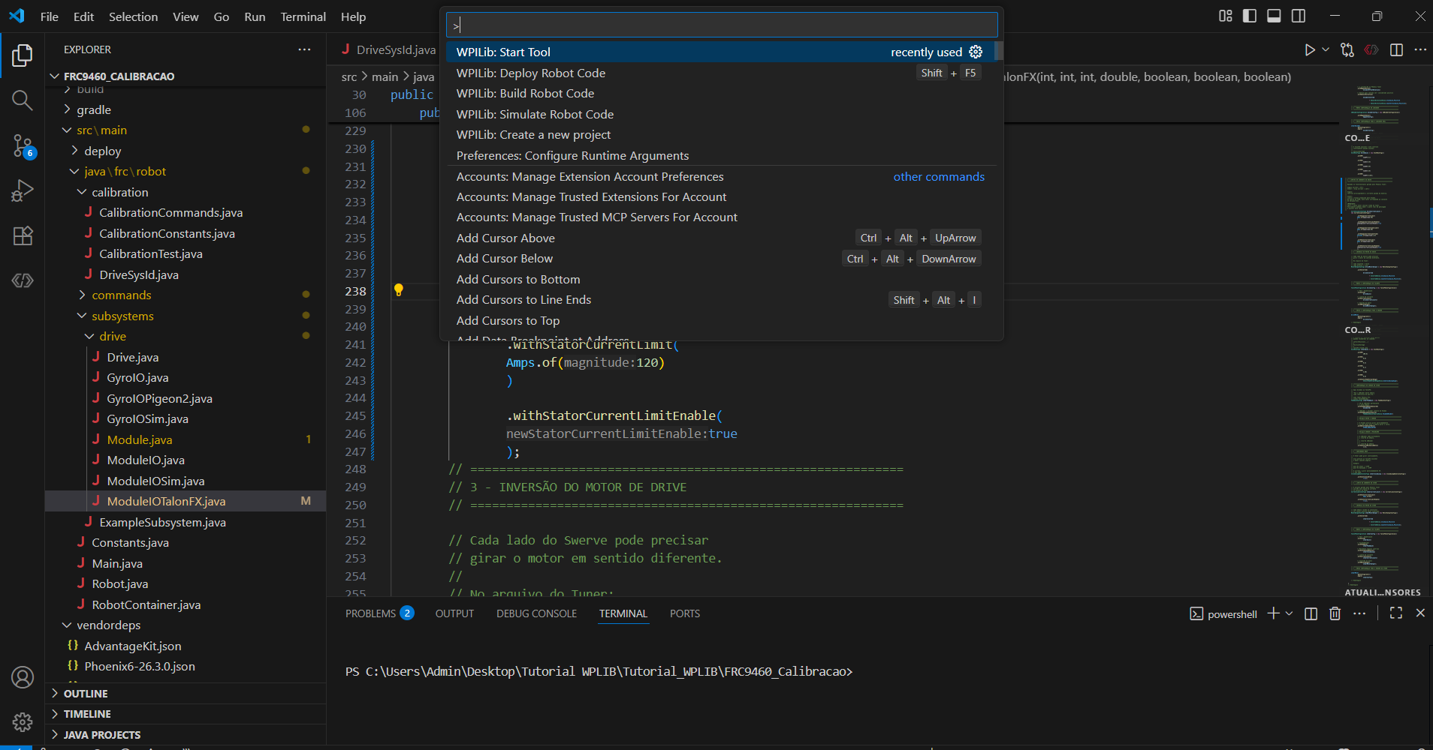

Slide 3
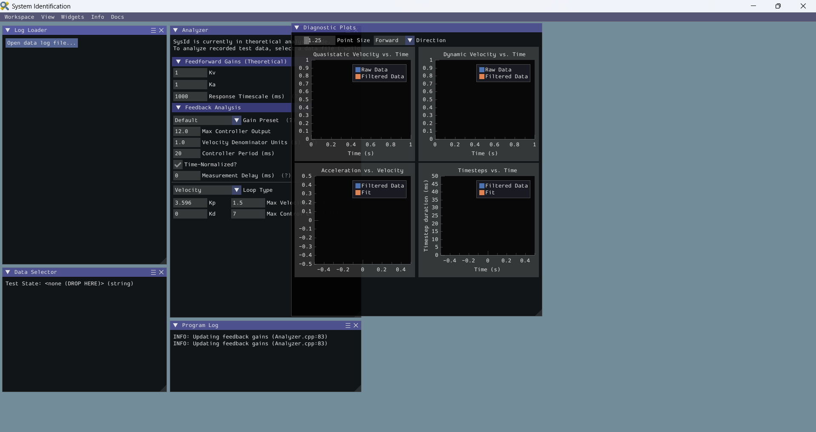

Slide 4
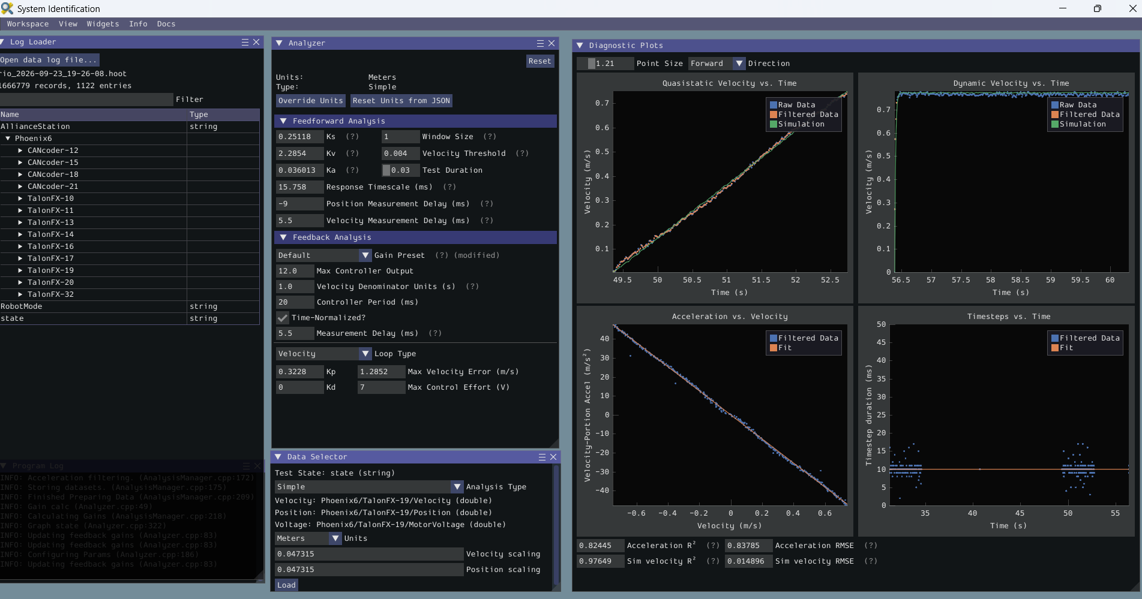

Slide 5
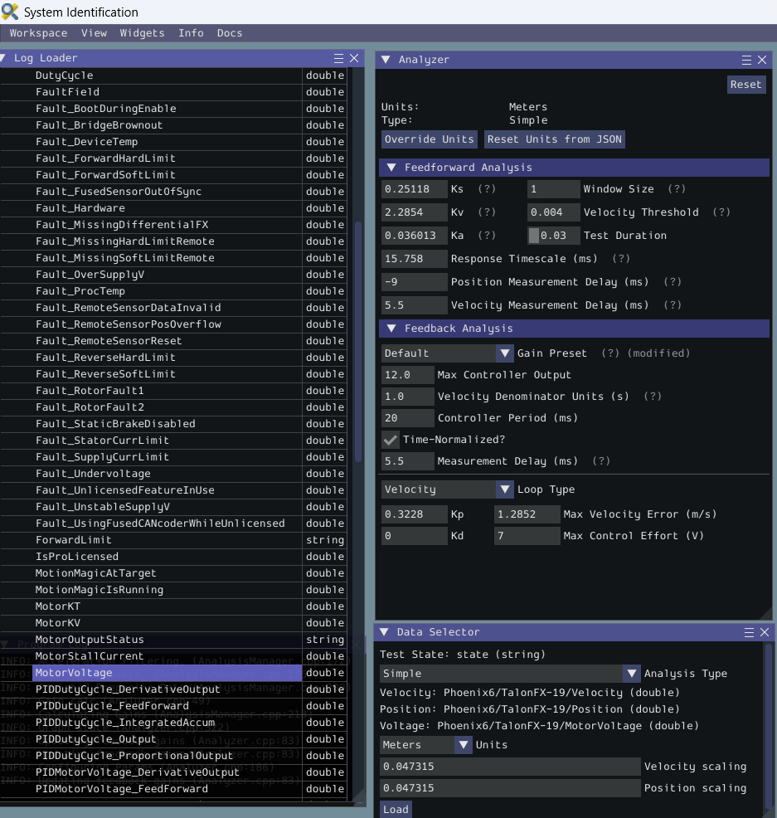

Slide 6
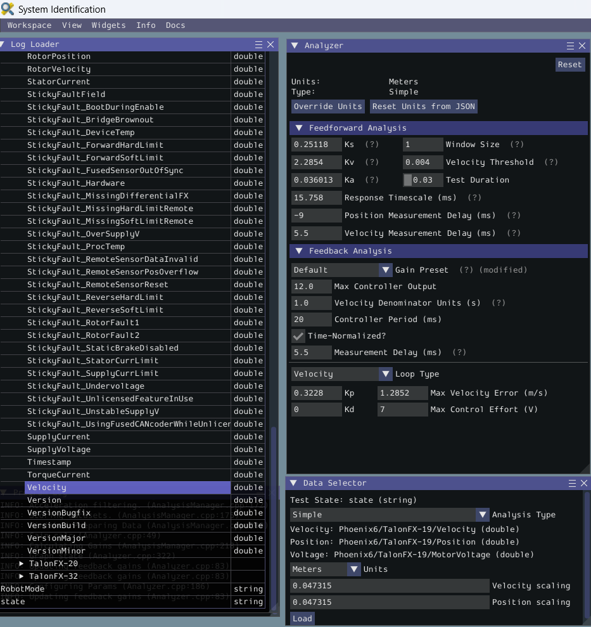

Slide 7
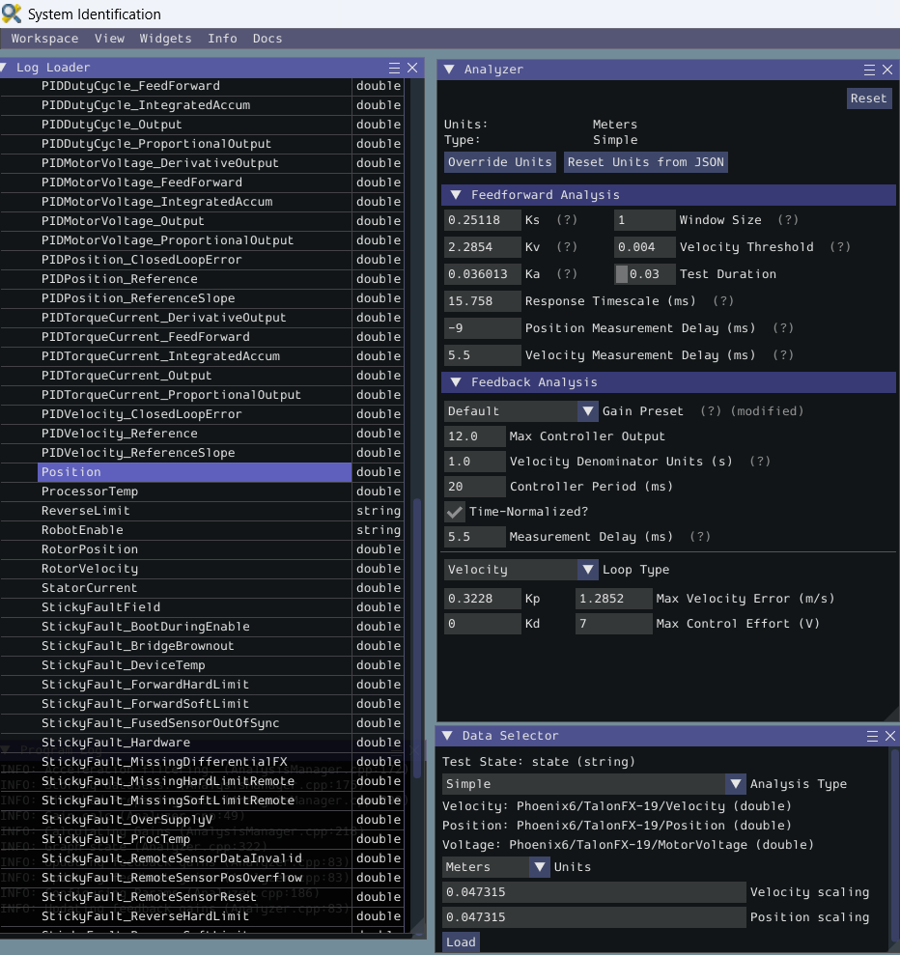

Slide 8
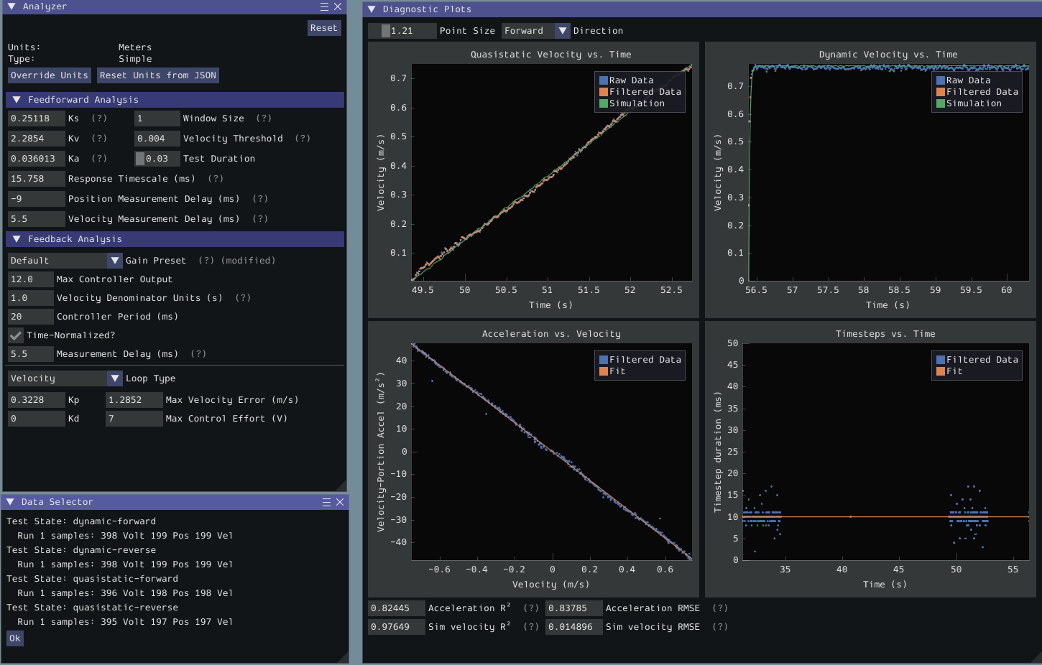

Slide 9
TalonFX-17 (Back Left), a tabela no mesmo estilo fica assim:
Constante | Resultado | Leitura
kS | 0,241 V | plausível e consistente
kV | 2,337 V/(m/s) | muito coerente
kA | 0,081 V/(m/s²) | positivo, mas com menor confiança
Acceleration R² | 0,212 | ajuste fraco para aceleração
Simulation Velocity R² | 0,946 | excelente correspondência

Slide 10
TalonFX-13 (Front Left), a tabela no mesmo estilo fica assim:
Constante | Resultado | Leitura
kS | 0,240 V | muito coerente
kV | 2,325 V/(m/s) | muito coerente
kA | 0,0586 V/(m/s²) | positivo e plausível
Acceleration R² | 0,253 | ainda baixo
Simulation Velocity R² | 0,953 | excelente correspondência

Slide 11
TalonFX-19 (Front Right), a tabela no mesmo estilo fica assim:
Constante | Resultado | Leitura
kS | 0,251 V | plausível
kV | 2,285 V/(m/s) | muito coerente
kA | 0,036 V/(m/s²) | positivo e utilizável
Acceleration R² | 0,824 | ajuste razoavelmente bom
Simulation Velocity R² | 0,976 | excelente correspondência

Slide 12
TalonFX-14 (Back RIGHT), a tabela no mesmo estilo fica assim:
Constante | Resultado | Leitura
kS | 0,241 V | plausível e consistente
kV | 2,337 V/(m/s) | muito coerente
kA | 0,081 V/(m/s²) | positivo, mas requer cautela
Acceleration R² | 0,212 | ajuste fraco para aceleração
Simulation Velocity R² | 0,946 | excelente correspondência

Slide 13
Realizar Novamente Testes
Aumentando a velocidade

Slide 14
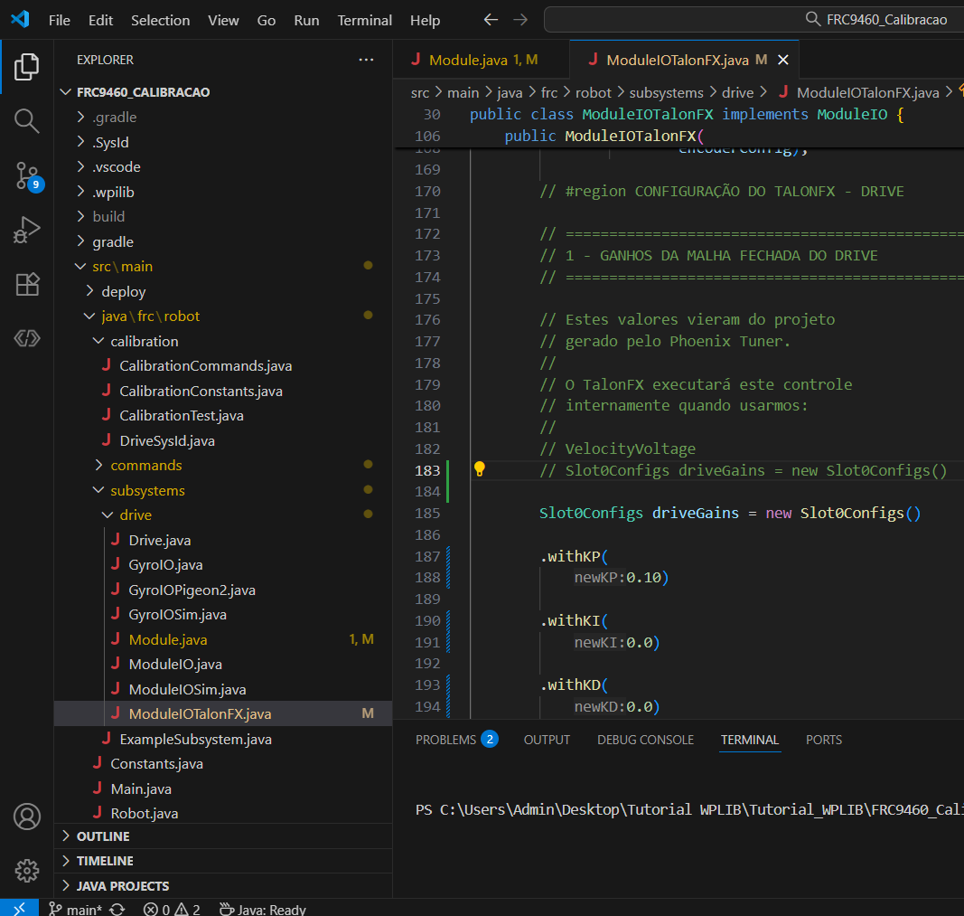
Slot0Configs driveGains = new Slot0Configs()
.withKP(
0.10)
.withKI(
0.0)
.withKD(
0.0)
.withKS(
0.26)
.withKV(
0.108)
.withKA(
0.0);

Slide 15
Motor | kS | kV | kA | Accel. R² | Sim Vel R²
ID 13 | 0,26566 | 2,2868 | 0,03596 | 0,8039 | 0,9731
ID 14 | 0,26029 | 2,3215 | 0,04110 | 0,7758 | 0,9723
ID 17 | 0,25631 | 2,2698 | 0,03989 | 0,8344 | 0,9740
ID 19 | 0,25483 | 2,2826 | 0,03683 | 0,7971 | 0,9724
Agora fechamos os quatro módulos com um conjunto bem consistente:
SysId Drive ✅ kS caracterizado ✅ kV caracterizado ✅ kA identificado (~0,038) ✅ Conversão para Phoenix ✅ Validação Setpoint x Measured ✅ Drive Feedforward ✅ FECHADO

